Slide 1
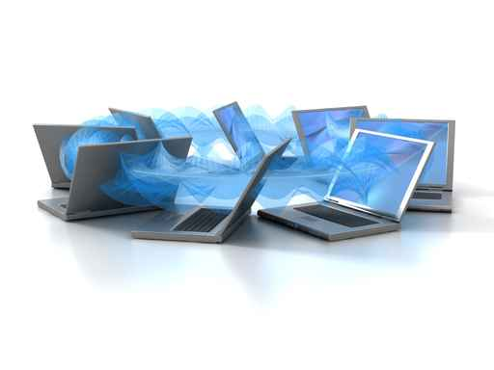
Le réseau
informatique
Encadrer par:
M .Nabil Bahssoun
Réaliser par:
Khadija Anssar

Slide 2
Le plan:
Définition
Les topologie des réseaux
Le matériel d’un réseau
Conclusion

Slide 3
le réseau informatique
Un réseau informatique est un système par fil ou par onde qui permet a plusieurs ordinateurs d'échanger ou de partager des information ou des périphériques dans un site

Slide 4
Les topologies des réseaux
Etudier la topologie d’un réseau informatique, c’est étudier la manière dont les ordinateurs sont câblés (Topologie physique)

Slide 5
1.topologie en bus
Dans une topologie en bus, tous les ordinateurs sont connectés à un seul câble continu ou segment

Slide 6
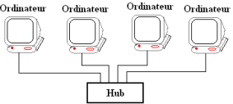
2.Topologie en étoile
La topologie en étoile est la plus utilisée. Dans la topologie en étoile, tous les ordinateurs sont reliés à un seul équipement central : le concentrateur réseau.

Slide 7
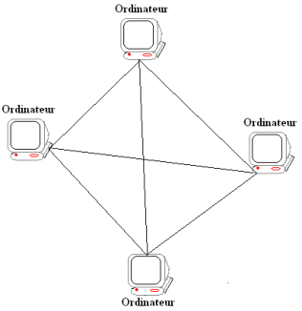
3.La topologie maillée
Avec cette topologie, chaque poste est reliée directement à tous les postes du réseau.

Slide 8
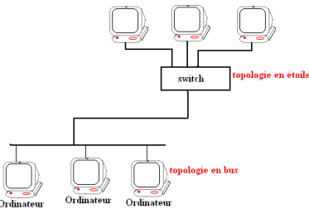
4. La topologie mixte
La topologie mixte est une topologie qui mélange deux ou plusieurs topologies différentes.

Slide 9
Le matériel d’un réseau
Les réseaux informatiques peuvent être implémentés en utilisant plusieurs piles de protocoles, ou avec des combinaisons de médias et de couches de protocoles.

Slide 10
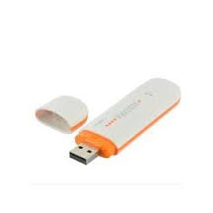
1.Le modem
Le modem est un périphérique servant à communiquer avec des utilisateurs distants par l'intermédiaire d'un réseau analogique (comme une ligne téléphonique). Il permet par exemple de se connecter à Internet.

Slide 11
2.Bluetooth
Bluetooth est une spécification de l'industrie des télécommunications. Elle utilise une technique radio courte distance destinée à simplifier les connexions entre les appareils électroniques , et dans le but de remplacer les câbles entre les ordinateurs ……

Slide 12
3.Le Wifi
Le Wifi est un ensemble de protocoles de communication sans fil qui permet de relier plusieurs appareils informatiques au sein d'un réseau informatique afin de permettre la transmission de données entre eux.

Slide 13
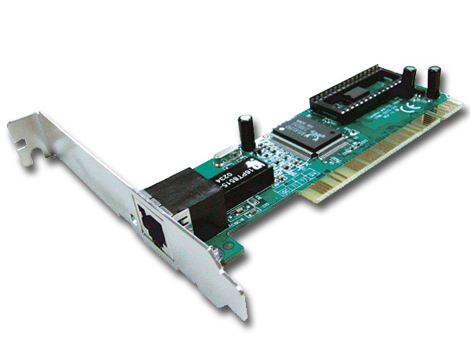
4.carte réseau
Une carte réseau est un circuit imprimé qui sert à recevoir et envoyer des informations conformément à un ou plusieurs protocoles.

Slide 14
l'objectif d'un réseau informatique c'est le partage de données, du matériel, par exemple on n'est pas obligé d'avoir une imprimante pour chaque ordinateur dans une entreprise, on peut partager une seule imprimante, ou bien on est pas obligé de se déplacer d'un bureau à l'autre pour avoir un dossier sur l'ordinateur, on peut l'avoir juste par un simple clic sans se déplacer en utilisant le réseau informatique...
Conclusion..

